Slide 1
과목_학년학기_단원 | suh_p_0402_02
차시명 | 04 정삼각형을 알아볼까요
파일명 | suh_p_0402_02_0004
검토 | 담당
수학팀 | 김윤희
문서 HISTORY
번호 | 버전 | 문서 작성일 | 내용 비고 | 작성자 (내선번호) | 검토자
1 | V 1.0 | 2022.05.30 | 문서 발생 | 김예인
2 | V 1.0 | 2022.06.13 | 1차 검토 |  | 김윤희
3 | V 2.0 | 2022.06.28 | 2차 검토 |  | 김예림
4 | V 3.0 | 2022.06.29 | 문서 수정 | 김윤희
5
6
7
8
9
10
11

Slide 2
학습 단계 | 자료명 |  | 프레임 수 | 교과서 정보 | 파일명 | 자료 형태
도입 | 애니 | [도입 애니메이션] 고양이 집 만들기 | 1 | 수학 36쪽, 수학 익힘 26~27쪽 | suh_p_0402_02_0004_101_1.html | Html5(애니)
도입 | 생각 열기 | [생각 열기] 삼각형을 찾아 삼각형의 특징 이야기하기 | 1 | 수학 36쪽, 수학 익힘 26~27쪽 | suh_p_0402_02_0004_102_1.html | Html5
도입 | 학습 목표 | 이번 시간에 배울 내용 | 1 |  | suh_p_0402_02_0004_103_1.html | Html5
전개 | 다지기 1 | [다지기 1] 삼각형을 변의 길이에 따라 분류하기 (1/2) | 1 | 수학 36쪽, 수학 익힘 26~27쪽 | suh_p_0402_02_0004_201_1.html | Html5
전개 | 개념 확인 | [개념 확인] 삼각형을 변의 길이에 따라 분류하기 (2/2) | 1 | 수학 37쪽, 수학 익힘 26~27쪽 | suh_p_0402_02_0004_201_2.html | Html5
전개 | 다지기 2 | [다지기 2] 모양 조각으로 정삼각형 만들기 | 1 | 수학 37쪽, 수학 익힘 26~27쪽 | suh_p_0402_02_0004_202_1.html | Html5
전개 | 키우기 | [키우기] 정삼각형 찾기 | 1 | 수학 37쪽, 수학 익힘 26~27쪽 | suh_p_0402_02_0004_203_1.html | Html5
정리 | 핵심 정리 | 핵심 정리 | 1 |  | suh_p_0402_02_0004_301_1.html | Html5
정리 | 차시 예고 | 다음 시간에 배울 내용 | 1 |  | suh_p_0402_02_0004_302_1.html | Html5
평가 | 확인 문제 | 확인 문제 | 1 |  | suh_p_0402_02_0004_401_1.html | Html5
선택 활동 | 애니 | [창의·융합 자료] 알지오매스 – 정삼각형 그리기 | 1 |  | suh_p_0402_02_0004_402_1.html | Html5(애니)
총 프레임 수 |  |  | 11

Slide 3


4-2
2. 삼각형
suh_p_0402_02_0004_101_1
04 정삼각형을 알아볼까요
Θ Description & Function
[애니 DVD 개발물]
수학 4-2 지도서\app\resource\contents\lesson02\ops\lesson02\video
[애니 게이트 참고 화면]
고양이 집 만들기
애니 파일명 | mm_42_2_03_02_01_ani.mp4

Slide 4

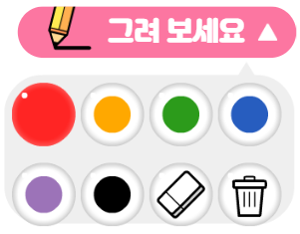



4-2
2. 삼각형
suh_p_0402_02_0004_102_1
04 정삼각형을 알아볼까요
Θ Description & Function
다음 그림의 상황에 대하여 이야기해 봅시다.
탭 이벤트
확대 버튼 및 풀 팝업 창(다음 슬라이드)
정답 확인 클릭하면 정답 화면 나타남. 정답 확인 버튼은 정답 가리기로 토글 됨.
전자저작물의 도구 툴 그대로 사용. 단, 버튼 내의 텍스트는 약물에 사용하는 YGJAL 폰트, 24px로 바꿔주세요.
[기능 관련 참고 DVD개발물]
수학 4-2 지도서\app\resource\contents\lesson02\ops\lesson02\mm_42_2_03_02_01.html
<정답 화면>
#1
물음 1
물음 2
그림에 있는 삼각형을 찾고, 색연필로 찾은 삼각형의 변을 그려 보세요.
#4
#2
#3
삽화 파일명 | base_01.png / answer_01.svg 수학 4-2 지도서\app\resource\contents\lesson02\ops\lesson02\images\mm_42_2_03_02_01

Slide 5


4-2
2. 삼각형
suh_p_0402_02_0004_102_1
04 정삼각형을 알아볼까요
Θ Description & Function
나는 우리 집 귀염둥이 고양이가 살 집을 만들고 있어. 엄마가 뚝딱뚝딱 망치질하면 완성! 내가 만든 집 구경해 볼래?
< 확대 버튼 클릭 시 나타나는 화면>
삽화 파일명 | SA42203.psd 수학 4-2_이미지원본\교과서\030049초등수학교과서4-2-2(풀칠유)\Links

Slide 6

4-2
2. 삼각형
suh_p_0402_02_0004_102_1
04 정삼각형을 알아볼까요
Θ Description & Function
다음 그림의 상황에 대하여 이야기해 봅시다.
1. 답 칸 클릭하면 답 나타남. 정답 확인 버튼은 정답 가리기로 토글 됨.
물음 1
물음 2
찾은 삼각형의 특징은 무엇인가요?
변과 꼭짓점이 각각 3개입니다.
세 변의 길이가 같은 삼각형입니다.
#1

Slide 7

4-2
2. 삼각형
suh_p_0402_02_0004_103_1
04 정삼각형을 알아볼까요
Θ Description & Function
#1
[이번 시간에 배울 내용]
준비물 클릭 시 박스 나타남. 엑스 버튼으로 닫기.
1
이번 시간에는 무엇을 배울까요?
삼각형을 변의 길이에 따라 분류하여 정삼각형을 알 수 있습니다.
#2
색연필

Slide 8

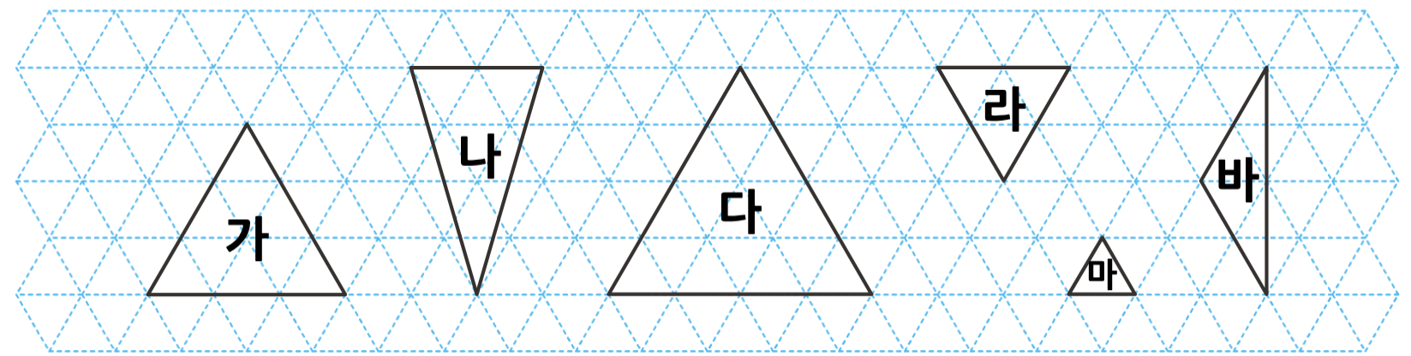

4-2
2. 삼각형
suh_p_0402_02_0004_201_1
04 정삼각형을 알아볼까요
Θ Description & Function
삼각형을 분류해 봅시다.
탭 이벤트
답 칸 클릭하면 답 나타남. 정답 확인 버튼은 정답 가리기로 토글 됨.
예 약물은 답 나타날 때 함께 나타남. 이하 슬라이드 동일.
꾸러미 4
#1
물음 1
물음 2
물음 3
라
나
바
가
다
마
세 변의 길이가 같은 삼각형 | 길이가 다른 변이 있는 삼각형
가, 다, 라, 마 | 나, 바
#3
#2
삽화 파일명 | bg.svg (텍스트 지우고 새로 써 주세요.) 수학 4-2 지도서\app\resource\contents\lesson02\ops\lesson02\images\mm_42_2_03_03_01

Slide 9




4-2
2. 삼각형
suh_p_0402_02_0004_201_1
04 정삼각형을 알아볼까요
Θ Description & Function
삼각형을 분류해 봅시다.
하단 이너탭
답 칸 클릭하면 답 나타남. 정답 확인 버튼은 정답 가리기로 토글 됨.
꾸러미 4
물음 1
물음 2
물음 3
삼각형을 어떻게 분류했는지 말해 보세요.
라
나
바
가
다
마
세 변의 길이가 같은 삼각형 가, 다, 라, 마와 길이가 다른 변이 있는 삼각형 나, 바로 분류했습니다.
#1
#2

Slide 10
4-2
2. 삼각형
suh_p_0402_02_0004_201_1
04 정삼각형을 알아볼까요
Θ Description & Function
삼각형을 분류해 봅시다.
답 칸 클릭하면 답 나타남. 정답 확인 버튼은 정답 가리기로 토글 됨.
꾸러미 4
물음 1
물음 2
물음 3
삼각형을 어떻게 분류했는지 말해 보세요.
라
나
바
가
다
마
둔각이 있는 삼각형 바와 둔각이 없는 삼각형 가, 나, 다, 라, 마로 분류했습니다.
#1

Slide 11
4-2
2. 삼각형
suh_p_0402_02_0004_201_1
04 정삼각형을 알아볼까요
Θ Description & Function
삼각형을 분류해 봅시다.
답 칸 클릭하면 답 나타남. 정답 확인 버튼은 정답 가리기로 토글 됨.
꾸러미 4
물음 1
물음 2
물음 3
세 변의 길이가 같은 삼각형을 무엇이라고 부르면 좋을지 이야기해 보세요.
두 변의 길이가 같은 삼각형을 이등변삼각형이라고 했으니까 세 변의 길이가 같은 삼각형을 삼등변삼각형이라고 부르면 좋겠습니다.
세 쌍둥이를 삼쌍둥이라고 부르니까 세 변의 길이가 같은 삼각형은 삼쌍둥이삼각형이라고 부르면 좋겠습니다.
네 변의 길이가 모두 같은 사각형을 정사각형이라고 했으니까 삼각형도 세 변의 길이가 모두 같으면 정삼각형이라고 부르면 좋겠습니다.
#1

Slide 12

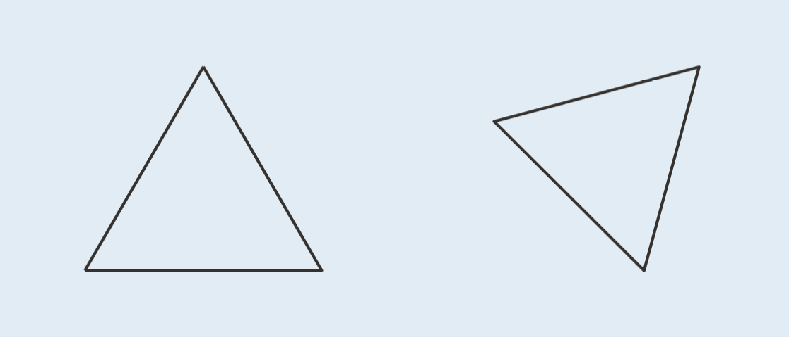
4-2
2. 삼각형
suh_p_0402_02_0004_201_2
04 정삼각형을 알아볼까요
Θ Description & Function
삼각형을 분류해 봅시다.
개념 정리 학습창
답 칸 클릭하면 답 나타남.
답 칸 별도 박스 사용
답 칸 내 텍스트 색상은 빨간색
정답 확인 버튼은 없음.
#1
#2~4
정삼각형
세 변의 길이가 같은 삼각형을 이라고 합니다.
#5
삽화 파일명 | bg.svg 수학 4-2 지도서\app\resource\contents\lesson02\ops\lesson02\images\mm_42_2_03_03_03

Slide 13


4-2
2. 삼각형
suh_p_0402_02_0004_202_1
04 정삼각형을 알아볼까요
Θ Description & Function
모양 조각으로 정삼각형을 만들어 봅시다.
1. 더 알아보기 버튼 풀 팝업창(다음 슬라이드)
꾸러미 6
만든 정삼각형을 서로 비교해 보자!
#1
삽화 파일명 | bg.png (텍스트 지우고 새로 써 주세요.) 수학 4-2 지도서\app\resource\contents\lesson02\ops\lesson02\images\mm_42_2_03_04_01

Slide 14



4-2
2. 삼각형
suh_p_0402_02_0004_201_1
04 정삼각형을 알아볼까요
Θ Description & Function
<더 알아보기 버튼 클릭하면 나타나는 화면>
정답 확인 버튼 클릭하면 답 나타남. 정답 확인 버튼은 정답 가리기로 토글 됨.
이너 탭(페이지 3개)
손가락 버튼 클릭하면 정답 그림 나타남. 손가락 깜박거리는 이벤트 있음. (이후 탭 동일)
<정답 그림>
모양 조각 중 정삼각형을 찾아 보세요.
#3
#2
#1
삽화 파일명 | answer01.svg 수학 4-2 지도서\app\resource\contents\lesson02\ops\lesson02\images\mm_42_2_03_04_01

Slide 15
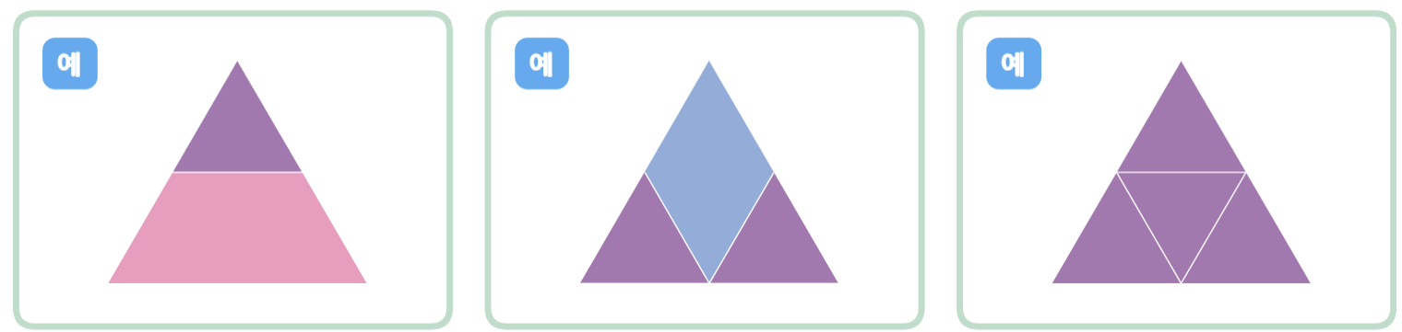
4-2
2. 삼각형
suh_p_0402_02_0004_201_1
04 정삼각형을 알아볼까요
Θ Description & Function
<더 알아보기 버튼 클릭하면 나타나는 화면>
정답 확인 버튼 클릭하면 예 약물과 답 나타남. 정답 확인 버튼은 정답 가리기로 토글 됨.
<정답 화면>
모양 조각을 이용하여 정삼각형을 만들어 보세요.
#1
삽화 파일명 | answer02.svg~answer04.svg 수학 4-2 지도서\app\resource\contents\lesson02\ops\lesson02\images\mm_42_2_03_04_01

Slide 16
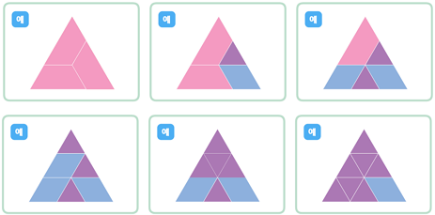
4-2
2. 삼각형
suh_p_0402_02_0004_201_1
04 정삼각형을 알아볼까요
Θ Description & Function
<더 알아보기 버튼 클릭하면 나타나는 화면>
정답 확인 버튼 클릭하면 예 약물과 답 나타남. 정답 확인 버튼은 정답 가리기로 토글 됨.
<정답 화면>
모양 조각을 이용하여 다른 정삼각형을 만들어 보세요.
#1
삽화 파일명 | answer05.svg~answer10.svg 수학 4-2 지도서\app\resource\contents\lesson02\ops\lesson02\images\mm_42_2_03_04_01

Slide 17
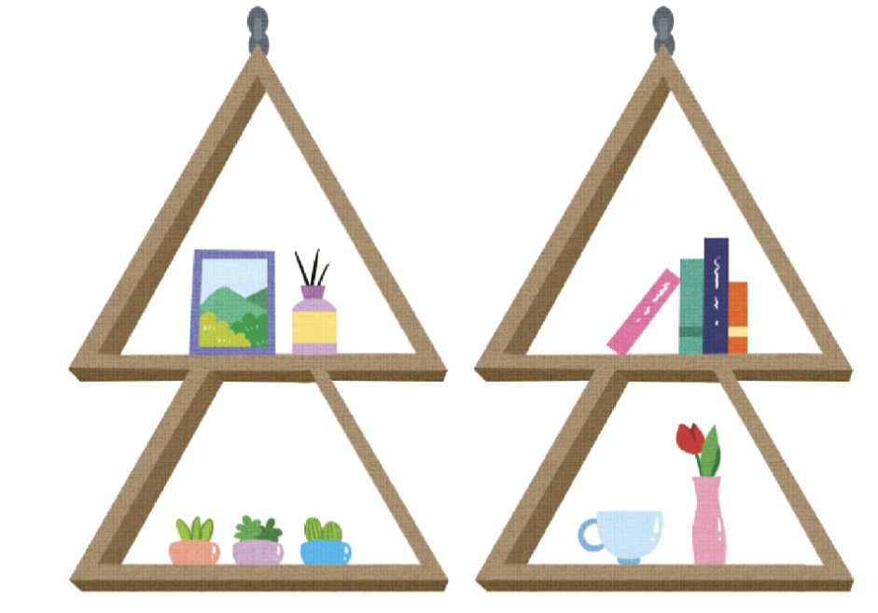


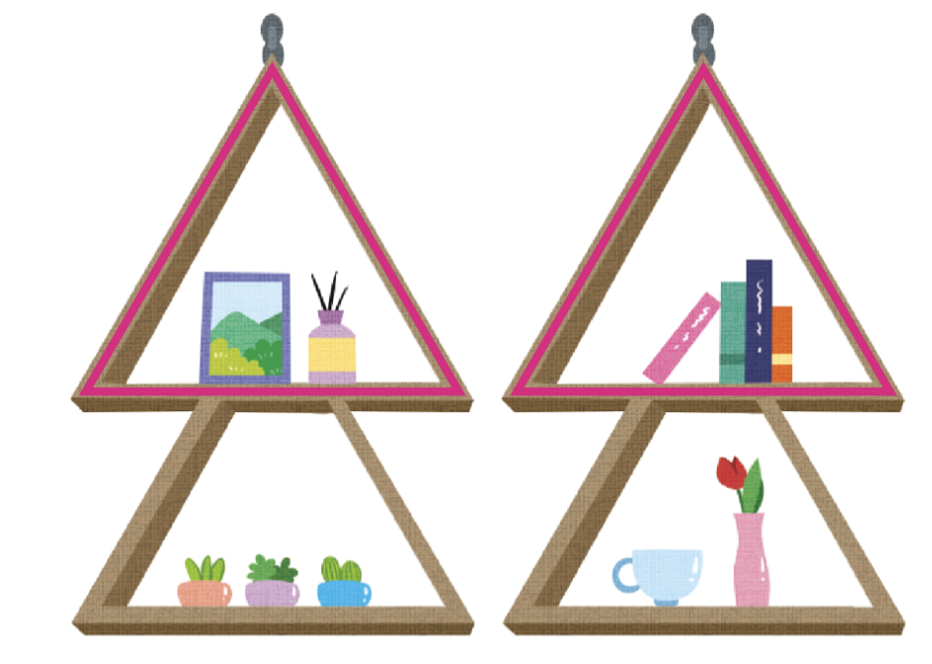
4-2
2. 삼각형
suh_p_0402_02_0004_203_1
04 정삼각형을 알아볼까요
Θ Description & Function
선반에서 정삼각형을 찾아봅시다.
전자저작물의 그리기 툴 그대로 사용. 단, 버튼 내의 텍스트는 약물에 사용하는 YGJAL 폰트, 24px로 바꿔주세요.
[기능 관련 참고 DVD개발물]
수학 4-2 지도서\app\resource\contents\lesson02\ops\lesson02\mm_42_2_03_05_01.html
2. 말줄임표 버튼 클릭하면 말풍선 나타나며 내레이션.(다음 슬라이드)
정답 확인 버튼 클릭하면 정답 화면 나타남. 정답 확인 버튼은 정답 가리기로 토글 됨.
<정답 화면>
꾸러미 4
#3
#2
#3
삽화 파일명 | base_01.png / answer_01.svg 수학 4-2 지도서\app\resource\contents\lesson02\ops\lesson02\images\mm_42_2_03_05_01

Slide 18
4-2
2. 삼각형
suh_p_0402_02_0004_203_1
04 정삼각형을 알아볼까요
Θ Description & Function
선반에서 정삼각형을 찾아봅시다.
<말줄임표 버튼 클릭하면 나타나는 화면>
꾸러미 4
suh_p_0402_02_0004_203_1
내레이션: 보니 캐릭터(여)
색연필로 정삼각형의 변을 따라 그려 볼까?
색연필로 정삼각형의 변을 따라 그려 볼까?

Slide 19
4-2
2. 삼각형
suh_p_0402_02_0004_301_1
04 정삼각형을 알아볼까요
Θ Description & Function
핵심 정리
[ 정삼각형 ]
세 변의 길이가 같은 삼각형을 이라고 합니다.
정삼각형
삽화 파일명 | bg.svg 수학 4-2 지도서\app\resource\contents\lesson02\ops\lesson02\images\mm_42_2_03_03_03

Slide 20


4-2
2. 삼각형
suh_p_0402_02_0004_302_1
04 정삼각형을 알아볼까요
Θ Description & Function
#1
[다음 시간에 배울 내용]
1
다음 시간에는 무엇을 배울까요?
정삼각형의 성질을 알아볼까요
38~39쪽
28~29쪽

Slide 21

4-2
2. 삼각형
suh_p_0402_02_0004_401_1
04 정삼각형을 알아볼까요
Θ Description & Function
#1
[확인 문제] 게이트
활동지 다운로드 버튼. 다운로드 되는 파일은 3~4학년군_수학(박)4-2_확인문제_2_04차시.hwp
활동지 다운로드 버튼은 게이트 화면에만 있음
#2~3

Slide 22
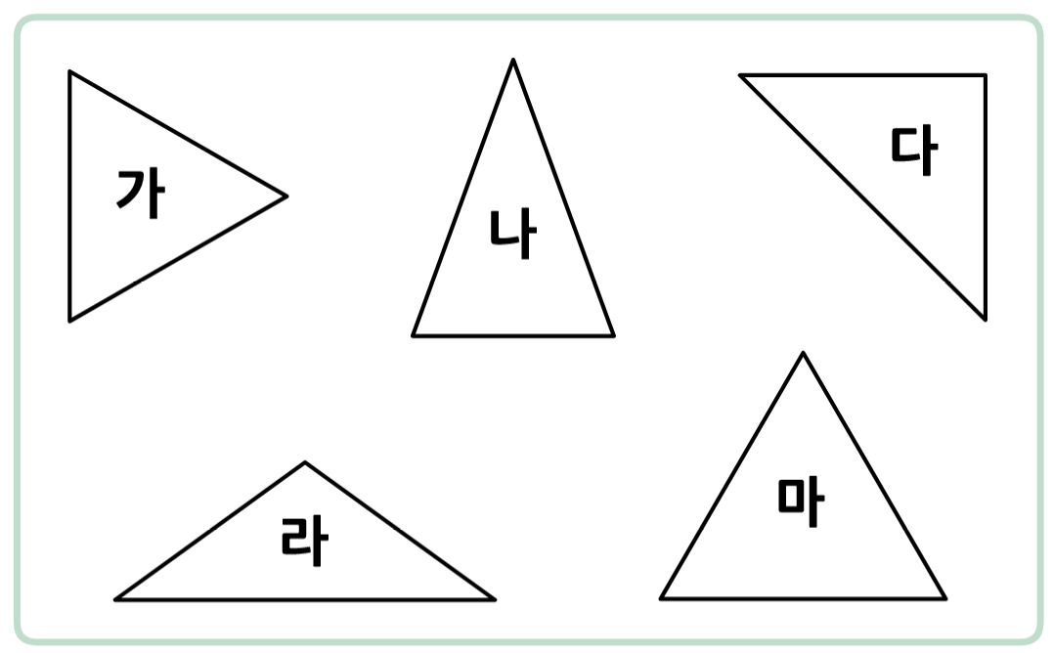

4-2
2. 삼각형
suh_p_0402_02_0004_401_1
04 정삼각형을 알아볼까요
Θ Description & Function
문제 1
문제 2
문제 3
문제 4
문제 5
문제 6
문제 7
문제 8
문제 9
문제 10
풀이 확인 팝업창 (다음 슬라이드)
답 칸 클릭하면 답 나타남. 정답 확인 버튼은 정답 가리기로 토글 됨.
정삼각형을 모두 찾아 기호를 써 보시오.
다
가
나
라
마
가, 마
#1
#2
삽화 파일명 | bg.svg (텍스트 지우고 새로 써 주세요.) 수학 4-2 지도서\app\resource\contents\lesson02\ops\lesson02\images\mm_42_2_03_06_02

Slide 23
4-2
2. 삼각형
suh_p_0402_02_0004_401_1
04 정삼각형을 알아볼까요
Θ Description & Function
문제 1
문제 2
문제 3
문제 4
문제 5
문제 6
문제 7
문제 8
문제 9
문제 10
< 풀이 확인 클릭 시 나타나는 화면>
정삼각형을 모두 찾아 기호를 써 보시오.
다
가
나
풀이
마
라
세 변의 길이가 같은 삼각형을 정삼각형이라고 합니다.
가, 마

Slide 24

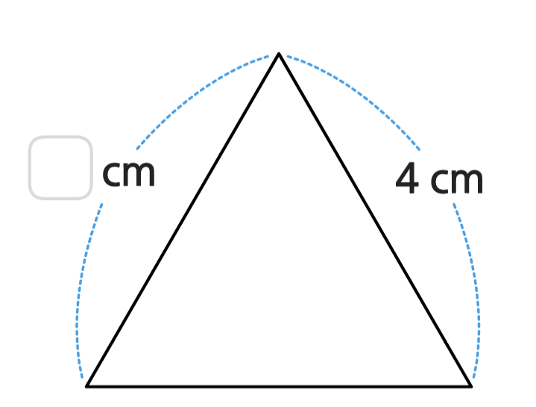
4-2
2. 삼각형
suh_p_0402_02_0004_401_1
04 정삼각형을 알아볼까요
Θ Description & Function
문제 1
문제 2
문제 3
문제 4
문제 5
문제 6
문제 7
문제 8
문제 9
문제 10
풀이 확인 팝업창 (다음 슬라이드)
답 칸 클릭하면 답 나타남. 정답 확인 버튼은 정답 가리기로 토글 됨.
다음 도형은 정삼각형입니다. 안에 알맞은 수를 써넣으시오.
4
cm
4 cm
#1
#2
삽화 파일명 | bg.svg (텍스트 지우고 새로 써 주세요.) 수학 4-2 지도서\app\resource\contents\lesson02\ops\lesson02\images\mm_42_2_03_06_03

Slide 25
4-2
2. 삼각형
suh_p_0402_02_0004_401_1
04 정삼각형을 알아볼까요
Θ Description & Function
문제 1
문제 2
문제 3
문제 4
문제 5
문제 6
문제 7
문제 8
문제 9
문제 10
< 풀이 확인 클릭 시 나타나는 화면>
다음 도형은 정삼각형입니다. 안에 알맞은 수를 써넣으시오.
4
cm
4 cm
풀이
정삼각형은 세 변의 길이가 같으므로 모든 변의 길이는 4 cm입니다.

Slide 26
4-2
2. 삼각형
suh_p_0402_02_0004_401_1
04 정삼각형을 알아볼까요
Θ Description & Function
문제 1
문제 2
문제 3
문제 4
문제 5
문제 6
문제 7
문제 8
문제 9
문제 10
풀이 확인 팝업창 (다음 슬라이드)
답 칸 클릭하면 답 나타남. 정답 확인 버튼은 정답 가리기로 토글 됨.
대화를 읽고 안에 알맞은 말을 써넣으시오.
하준
내가 가지고 있는 막대의 길이는 6 cm야.
수아
나는 하준이와 길이가 똑같은 막대를 가지고 있어.
지유
내가 가지고 있는 막대의 길이도 6 cm야.
하준
우리가 가진 막대로 삼각형을 만들어 보자.
정삼각형
수아
그럼 을 만들 수 있겠다.
#1
#2

Slide 27
4-2
2. 삼각형
suh_p_0402_02_0004_401_1
04 정삼각형을 알아볼까요
Θ Description & Function
문제 1
문제 2
문제 3
문제 4
문제 5
문제 6
문제 7
문제 8
문제 9
문제 10
< 풀이 확인 클릭 시 나타나는 화면>
대화를 읽고 안에 알맞은 말을 써넣으시오.
하준
내가 가지고 있는 막대의 길이는 6 cm야.
수아
나는 하준이와 길이가 똑같은 막대를 가지고 있어.
지유
내가 가지고 있는 막대의 길이도 6 cm야.
하준
우리가 가진 막대로 삼각형을 만들어 보자.
풀이
정삼각형
수아
그럼 을 만들 수 있겠다.
막대의 길이가 모두 같으므로 정삼각형을 만들 수 있습니다.

Slide 28
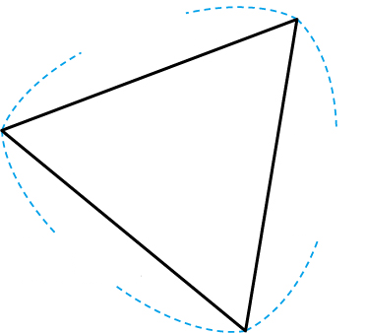
4-2
2. 삼각형
suh_p_0402_02_0004_401_1
04 정삼각형을 알아볼까요
Θ Description & Function
문제 1
문제 2
문제 3
문제 4
문제 5
문제 6
문제 7
문제 8
문제 9
문제 10
풀이 확인 팝업창 (다음 슬라이드)
답 칸 클릭하면 답 나타남. 정답 확인 버튼은 정답 가리기로 토글 됨.
다음 도형은 정삼각형입니다. 안에 알맞은 수를 써넣으시오.
12 cm
12
cm
12 cm
#1
#2
삽화 파일명 | 매CC42222.jpg (텍스트 지우고 새로 써 주세요.) 4-2\학습지 삽화\4-2-2\전자4-2-2(매일)

Slide 29
4-2
2. 삼각형
suh_p_0402_02_0004_401_1
04 정삼각형을 알아볼까요
Θ Description & Function
문제 1
문제 2
문제 3
문제 4
문제 5
문제 6
문제 7
문제 8
문제 9
문제 10
< 풀이 확인 클릭 시 나타나는 화면>
다음 도형은 정삼각형입니다. 안에 알맞은 수를 써넣으시오.
12 cm
12
cm
풀이
12 cm
정삼각형은 세 변의 길이가 같으므로 모든 변의 길이는 12 cm입니다.

Slide 30
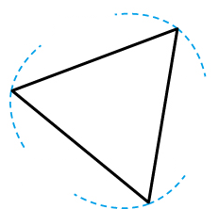
4-2
2. 삼각형
suh_p_0402_02_0004_401_1
04 정삼각형을 알아볼까요
Θ Description & Function
문제 1
문제 2
문제 3
문제 4
문제 5
문제 6
문제 7
문제 8
문제 9
문제 10
풀이 확인 팝업창 (다음 슬라이드)
답 칸 클릭하면 답 나타남. 정답 확인 버튼은 정답 가리기로 토글 됨.
다음 도형은 정삼각형입니다. 안에 알맞은 수를 써넣으시오.
7 cm
7
cm
7 cm
#1
#2
삽화 파일명 | 매CC42223.jpg (텍스트 지우고 새로 써 주세요.) 4-2\학습지 삽화\4-2-2\전자4-2-2(매일)

Slide 31
4-2
2. 삼각형
suh_p_0402_02_0004_401_1
04 정삼각형을 알아볼까요
Θ Description & Function
문제 1
문제 2
문제 3
문제 4
문제 5
문제 6
문제 7
문제 8
문제 9
문제 10
< 풀이 확인 클릭 시 나타나는 화면>
다음 도형은 정삼각형입니다. 안에 알맞은 수를 써넣으시오.
7 cm
7
cm
풀이
7 cm
정삼각형은 세 변의 길이가 같으므로 모든 변의 길이는 7 cm입니다.

Slide 32
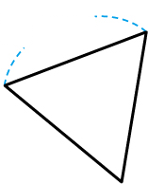
4-2
2. 삼각형
suh_p_0402_02_0004_401_1
04 정삼각형을 알아볼까요
Θ Description & Function
문제 1
문제 2
문제 3
문제 4
문제 5
문제 6
문제 7
문제 8
문제 9
문제 10
풀이 확인 팝업창 (다음 슬라이드)
답 칸 클릭하면 답 나타남. 정답 확인 버튼은 정답 가리기로 토글 됨.
다음 도형은 정삼각형입니다. 삼각형의 세 변의 길이의 합을 구해 보시오.
6 cm
18
cm
#1
#2
삽화 파일명 | 매CC42224.jpg (텍스트 지우고 새로 써 주세요.) 4-2\학습지 삽화\4-2-2\전자4-2-2(매일)

Slide 33
4-2
2. 삼각형
suh_p_0402_02_0004_401_1
04 정삼각형을 알아볼까요
Θ Description & Function
문제 1
문제 2
문제 3
문제 4
문제 5
문제 6
문제 7
문제 8
문제 9
문제 10
< 풀이 확인 클릭 시 나타나는 화면>
다음 도형은 정삼각형입니다. 삼각형의 세 변의 길이의 합을 구해 보시오.
6 cm
풀이
한 변의 길이가 6 cm인 정삼각형의 세 변의 길이의 합은
6×3＝18 (cm)입니다.
18
cm

Slide 34
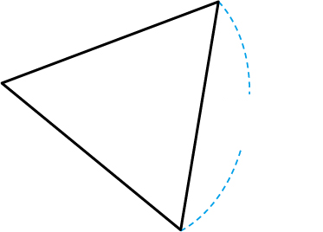
4-2
2. 삼각형
suh_p_0402_02_0004_401_1
04 정삼각형을 알아볼까요
Θ Description & Function
문제 1
문제 2
문제 3
문제 4
문제 5
문제 6
문제 7
문제 8
문제 9
문제 10
풀이 확인 팝업창 (다음 슬라이드)
답 칸 클릭하면 답 나타남. 정답 확인 버튼은 정답 가리기로 토글 됨.
다음 도형은 정삼각형입니다. 삼각형의 세 변의 길이의 합을 구해 보시오.
10 cm
30
cm
#1
#2
삽화 파일명 | 매CC42225.jpg (텍스트 지우고 새로 써 주세요.) 4-2\학습지 삽화\4-2-2\전자4-2-2(매일)

Slide 35
4-2
2. 삼각형
suh_p_0402_02_0004_401_1
04 정삼각형을 알아볼까요
Θ Description & Function
문제 1
문제 2
문제 3
문제 4
문제 5
문제 6
문제 7
문제 8
문제 9
문제 10
< 풀이 확인 클릭 시 나타나는 화면>
다음 도형은 정삼각형입니다. 삼각형의 세 변의 길이의 합을 구해 보시오.
10 cm
풀이
한 변의 길이가 10 cm인 정삼각형의 세 변의 길이의 합은
10×3＝30 (cm)입니다.
30
cm

Slide 36
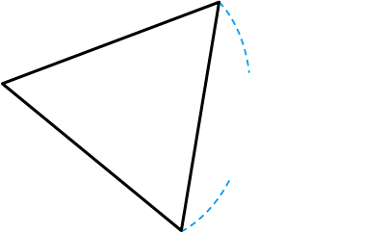
4-2
2. 삼각형
suh_p_0402_02_0004_401_1
04 정삼각형을 알아볼까요
Θ Description & Function
문제 1
문제 2
문제 3
문제 4
문제 5
문제 6
문제 7
문제 8
문제 9
문제 10
풀이 확인 팝업창 (다음 슬라이드)
답 칸 클릭하면 답 나타남. 정답 확인 버튼은 정답 가리기로 토글 됨.
정삼각형의 세 변의 길이의 합이 27 cm일 때, 안에 알맞은 수를 써넣으시오.
9
cm
#1
#2
삽화 파일명 | 매CC42226.jpg (텍스트 지우고 새로 써 주세요.) 4-2\학습지 삽화\4-2-2\전자4-2-2(매일)

Slide 37
4-2
2. 삼각형
suh_p_0402_02_0004_401_1
04 정삼각형을 알아볼까요
Θ Description & Function
문제 1
문제 2
문제 3
문제 4
문제 5
문제 6
문제 7
문제 8
문제 9
문제 10
< 풀이 확인 클릭 시 나타나는 화면>
정삼각형의 세 변의 길이의 합이 27 cm일 때, 안에 알맞은 수를 써넣으시오.
9
cm
풀이
정삼각형은 세 변의 길이가 모두 같습니다.
세 변의 길이의 합이 27 cm이므로 27÷3＝9 (cm)입니다.

Slide 38
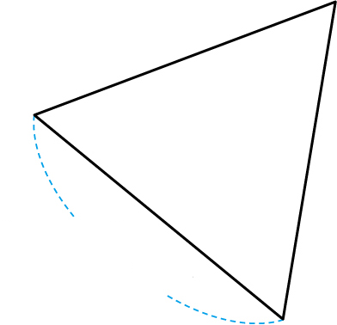
4-2
2. 삼각형
suh_p_0402_02_0004_401_1
04 정삼각형을 알아볼까요
Θ Description & Function
문제 1
문제 2
문제 3
문제 4
문제 5
문제 6
문제 7
문제 8
문제 9
문제 10
풀이 확인 팝업창 (다음 슬라이드)
답 칸 클릭하면 답 나타남. 정답 확인 버튼은 정답 가리기로 토글 됨.
정삼각형의 세 변의 길이의 합이 42 cm일 때, 안에 알맞은 수를 써넣으시오.
14
cm
#1
#2
삽화 파일명 | 매CC42227.jpg (텍스트 지우고 새로 써 주세요.) 4-2\학습지 삽화\4-2-2\전자4-2-2(매일)

Slide 39
4-2
2. 삼각형
suh_p_0402_02_0004_401_1
04 정삼각형을 알아볼까요
Θ Description & Function
문제 1
문제 2
문제 3
문제 4
문제 5
문제 6
문제 7
문제 8
문제 9
문제 10
< 풀이 확인 클릭 시 나타나는 화면>
정삼각형의 세 변의 길이의 합이 42 cm일 때, 안에 알맞은 수를 써넣으시오.
풀이
14
cm
정삼각형은 세 변의 길이가 모두 같습니다.
세 변의 길이의 합이 42 cm이므로 42÷3＝14 (cm)입니다.

Slide 40


4-2
2. 삼각형
suh_p_0402_02_0004_401_1
04 정삼각형을 알아볼까요
Θ Description & Function
문제 1
문제 2
문제 3
문제 4
문제 5
문제 6
문제 7
문제 8
문제 9
문제 10
풀이 확인 팝업창 (다음 슬라이드)
답 칸 클릭하면 답 나타남. 정답 확인 버튼은 정답 가리기로 토글 됨.
구해야 할 것 주어진 것 소스 사용.
끈으로 한 변의 길이가 5 cm인 정삼각형을 만들려고 합니다. 끈은 적어도 몇 cm가 있어야 하는지 구하시오.
#3
15
cm
#1
#2

Slide 41
4-2
2. 삼각형
suh_p_0402_02_0004_401_1
04 정삼각형을 알아볼까요
Θ Description & Function
문제 1
문제 2
문제 3
문제 4
문제 5
문제 6
문제 7
문제 8
문제 9
문제 10
< 풀이 확인 클릭 시 나타나는 화면>
끈으로 한 변의 길이가 5 cm인 정삼각형을 만들려고 합니다. 끈은 적어도 몇 cm가 있어야 하는지 구하시오.
15
cm
풀이
정삼각형은 세 변의 길이가 모두 같습니다.
한 변의 길이가 5 cm인 정삼각형을 만들려면
적어도 5×3＝15 (cm)의 끈이 필요합니다.

Slide 42


4-2
2. 삼각형
suh_p_0402_02_0004_401_1
04 정삼각형을 알아볼까요
Θ Description & Function
문제 1
문제 2
문제 3
문제 4
문제 5
문제 6
문제 7
문제 8
문제 9
문제 10
[칭찬하기 클릭 시 화면]
1. 칭찬하기 버튼 클릭 시 나타나는 텍스트는 아래 3가지 랜덤으로 반영(3가지 중 1개 랜덤)
→노력해줘서 고마워!
→정말 대단해!
→네가 참 자랑스러워!
#1
2
5
5
1
5
＋ ＜1

Slide 43

4-2
2. 삼각형
suh_p_0402_02_0004_402_1
04 정삼각형을 알아볼까요
Θ Description & Function
[애니 DVD 개발물]
수학 4-2 지도서\app\resource\contents\lesson02\ops\lesson02\video
[애니 게이트 참고 화면]
알지오매스
정삼각형 그리기
애니 파일명 | mm_42_2_03_06_04_ani.mp4

